Slide 1
タイトル未定

Slide 2
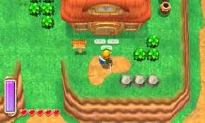
こんな感じ

Slide 3
仕様説明など
ガチャで武器を出して戦う
武器を獲得すると持っていた武器は消失する
サーバーを利用したいので、レベルやその他のプレイヤー情報などを、サーバー上に保管しておくことになる
ゲームを再開した時に続きから出来るようにしたい

Slide 4
ガチャの仕様説明
武器の種類は３種類
剣、槍、槌
各武器には属性が設定されている

Slide 5
武器の仕様説明
剣
攻撃は前方に小範囲の横振り攻撃
槍
長いリーチを持った突き
槌
目の前に振り下ろす強力な攻撃

Slide 6
敵の仕様説明
一定の周期で同じところを巡回している
耐性が設定されているので敵にあった属性で戦おう

